Slide 1


Виникнення, припинення, охорона і захист Права власності на землю
Тема 4

Slide 2
Основні питання теми
Поняття і види підстав виникнення права власності на землю.
Правові засади ринку земель в Україні. Нормативне забезпечення проведення земельних аукціонів.
Підстави припинення права власності на землю.
Гарантії та захист права власності на землю.

Slide 3
Підстави виникнення права власності на землю
це різноманітні правопороджуючі юридичні факти та юридичні фактичні склади, що викликають на підставі правових норм виникнення права власності на землю у конкретних суб’єктів

Slide 4
Класифікація підстав виникнення права власності на землю
Первісні та похідні
Загальні та спеціальні
Платні та безоплатні

Slide 5
Законодавчі засади виникнення права власності на землю
Цивільний кодекс України.
Земельний кодекс України.
Закон України від 01 липня 2004 р. № 1952-IV (в редакції Закону України від 26 листопада 2015 р. № 834-VIII ) «Про державну реєстрацію речових прав на нерухоме майно та їх обтяжень».
Закон України від 7 липня 2011 р. № 3613-VI «Про Державний земельний кадастр».
Закон України від 22 травня 2003 р. № 858-IV «Про землеустрій».
Закон України від 02 травня 2023 р. № 3065-IX «Про внесення змін до деяких законодавчих актів України щодо вдосконалення правового регулювання вчинення нотаріальних та реєстраційних дій при набутті прав на земельні ділянки».
Закон України від 08 жовтня 2024 р. № 3993-IX «Про внесення змін до деяких законодавчих актів України щодо захисту інтересів власників земельних часток (паїв), а також застосування адміністративної процедури у сфері земельних відносин».

Slide 6
Стаття 125 ЗК. Виникнення права на земельну ділянку
Право власності на земельну ділянку, а також право постійного користування та право оренди земельної ділянки виникають з моменту державної реєстрації цих прав.
Стаття 126 ЗК. Оформлення речових прав на земельну ділянку
Право власності, користування земельною ділянкою оформлюється відповідно до Закону України «Про державну реєстрацію речових прав на нерухоме майно та їх обтяжень».

Slide 7
Стаття 126¹ ЗК. Поновлення договору оренди землі, договору про встановлення земельного сервітуту, договорів про надання права користування земельною ділянкою для сільськогосподарських потреб або для забудови
Договором оренди землі, договором про встановлення земельного сервітуту, договорами про надання права користування земельною ділянкою для сільськогосподарських потреб або для забудови може встановлюватися умова щодо поновлення таких договорів.
Якщо договір містить умову про його поновлення після закінчення строку, на який його укладено, цей договір поновлюється на такий самий строк і на таких самих умовах. Поновленням договору вважається поновлення договору без вчинення сторонами договору письмового правочину про його поновлення в разі відсутності заяви однієї із сторін про виключення з Державного реєстру речових прав на нерухоме майно відомостей про поновлення договору. Вчинення інших дій сторонами договору для його поновлення не вимагається.
У разі відсутності заяви про виключення з Державного реєстру речових прав на нерухоме майно відомостей про поновлення договору до дати закінчення дії такого договору після настання відповідної дати закінчення дії договору державна реєстрація речового права продовжується на той самий строк.

Slide 8
Стаття 126 ЗК. Оформлення речових прав на земельну ділянку
Закон України від 01 липня 2004 р. (в редакції від 26 листопада 2015 р.) «Про державну реєстрацію речових прав на нерухоме майно та їх обтяжень»
Постанова Кабінету Міністрів України від 25 грудня 2015 р. № 1127 «Про державну реєстрацію речових прав на нерухоме майно та їх обтяжень»:
Порядок державної реєстрації речових прав на нерухоме майно та їх обтяжень;
Порядок надання інформації з Державного реєстру речових прав на нерухоме майно;
Порядок доступу до Державного реєстру речових прав на нерухоме майно.
Постанова Кабінету Міністрів України від 6 червня 2018 р. № 484 «Деякі питання функціонування Державного реєстру речових прав на нерухоме майно» (Порядок ведення Державного реєстру речових прав на нерухоме майно)

Slide 9

Закон України від 07 липня 2011 р. «Про Державний земельний кадастр»
Постанова Кабінету Міністрів України від 17 жовтня 2012 р. № 1051 «Про затвердження Порядку ведення Державного земельного кадастру»
Постанова Кабінету Міністрів України від 5 червня 2019 р. № 476 «Про затвердження Порядку проведення інвентаризації земель та визнання такими, що втратили чинність, деяких постанов Кабінету Міністрів України»
Постанова Кабінету Міністрів України від 9 жовтня 2020 р. № 948 «Про затвердження Порядку проведення інвентаризації документації із землеустрою, внесення змін та визнання такими, що втратили чинність, деяких актів Кабінету Міністрів України»

Slide 10
Завдання та зміст інвентаризації земель
Встановлення місця розташування, меж та розмірів земельних ділянок.
Перевірка правовстановлюючих документів та виявлення ділянок без правового оформлення.
Виявлення земель, що використовуються не за цільовим призначенням чи з порушенням законодавства.
Уточнення даних Державного земельного кадастру.
Виявлення земель державної і комунальної власності, які можуть бути передані у користування чи приватизовані.
Результати інвентаризації земель
Створення актуальних кадастрових карт та планів.
Оформлення технічної документації.
Внесення відомостей до Державного земельного кадастру.
Правове врегулювання використання земель (оформлення права власності чи користування).

Slide 11
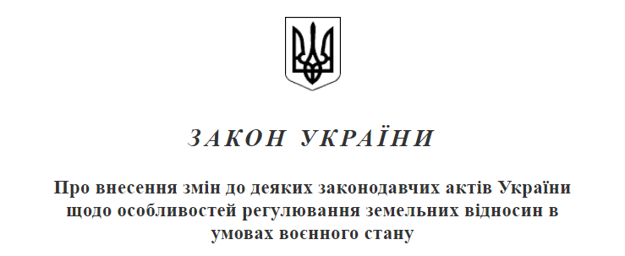


Slide 12
Постанова Кабінету Міністрів України від 07 травня 2022 р. № 564 «Деякі питання ведення та функціонування Державного земельного кадастру в умовах воєнного стану»
Відповідно до статей 12-1, 20 Закону України “Про правовий режим воєнного стану”, Указу Президента України від 24 лютого 2022 р. № 64 “Про введення воєнного стану в Україні” Кабінет Міністрів України постановляє:
1. Установити, що в умовах воєнного стану в Україні та протягом одного місяця з дня його припинення чи скасування внесення до Державного земельного кадастру відомостей (змін до них) про об’єкти Державного земельного кадастру та користування такими відомостями, зокрема шляхом доступу до Державного земельного кадастру, оприлюднення відомостей Державного земельного кадастру, зокрема через Публічну кадастрову карту, що є частиною програмного забезпечення Державного земельного кадастру, забезпечується з урахуванням таких особливостей…

Slide 13
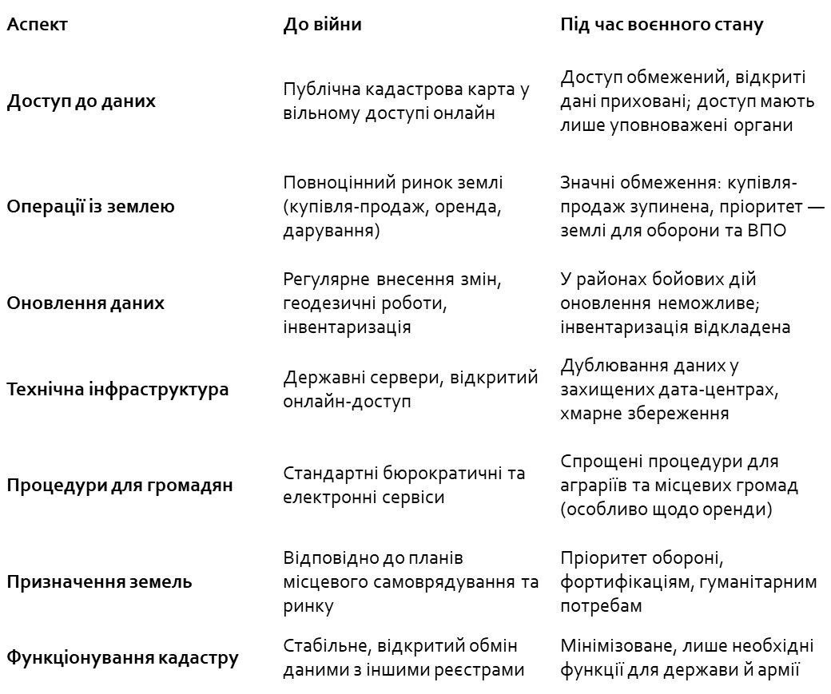
Особливості ведення ДЗК в умовах воєнного стану

Slide 14
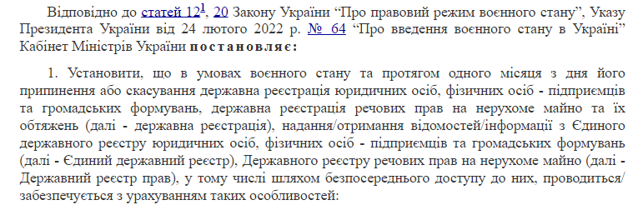
Постанова Кабінету Міністрів України від 6 березня 2022 р. № 209 «Деякі питання державної реєстрації та функціонування єдиних та державних реєстрів, держателем яких є Міністерство юстиції, в умовах воєнного стану»

Slide 15
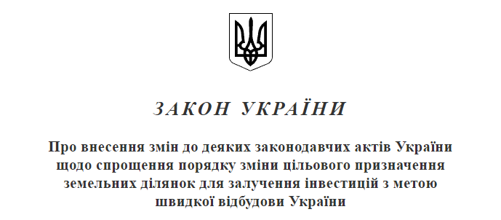
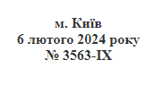
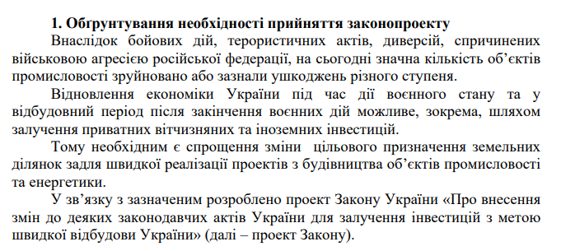

Slide 16

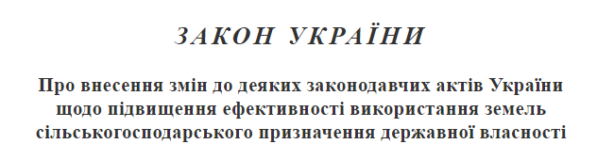
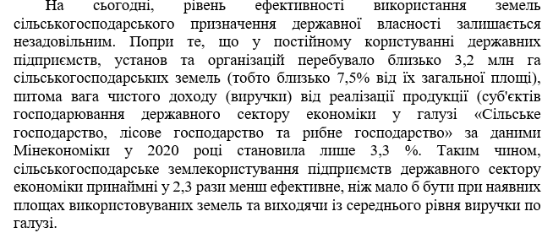

Slide 17
Підстави виникнення права приватної власності на землю фізичних осіб – громадян України (ст.ст. 81, 116, 118-121).
придбання за договором купівлі-продажу, ренти, дарування, довічного утримання, міни, спадкового договору, іншими цивільно-правовими угодами (ст.ст. 81, 131, 132 ЗК);
безоплатна передача із земель державної і комунальної власності в межах норм безоплатної приватизації (ст.ст. 116, 121, 128 ЗК);
приватизація земельних ділянок, що були раніше надані їм у користування (ст.ст. 116, 121 (нормативи безоплатної приватизації), 128 ЗК; Декрет КМУ від 26 грудня 1992 р. «Про приватизацію земельних ділянок» у 2006 р. втратив чинність);
одержання земельних ділянок внаслідок приватизації державних і комунальних сільськогосподарських підприємств, установ та організацій;
виділення в натурі (на місцевості) належної їм земельної частки (паю) (Закон України від 5 червня 2003 р. «Про порядок виділення в натурі (на місцевості) земельних ділянок власникам земельних часток (паїв)»;

Slide 18
Особливості підстав виникнення права приватної власності на землю в умовах воєнного стану
Закон України від 12 травня 2022 р. № 2247-IX «Про внесення змін до деяких законодавчих актів України щодо особливостей регулювання земельних відносин в умовах воєнного стану».
Закон України від 24 березня 2022 р. № 2145-IX «Про внесення змін до деяких законодавчих актів України щодо створення умов для забезпечення продовольчої безпеки в умовах воєнного стану».
Закон України від 19 жовтня 2022 р. № 2698-IX «Про внесення змін до деяких законодавчих актів України щодо відновлення системи оформлення прав оренди земельних ділянок сільськогосподарського призначення та удосконалення законодавства щодо охорони земель».
Закон України від 8 жовтня 2024 р. № 3993-IX «Про внесення змін до деяких законодавчих актів України щодо захисту інтересів власників земельних часток (паїв), а також застосування адміністративної процедури у сфері земельних відносин».
П. 27 Перехідних положень Земельного кодексу України.

Slide 19
Підстави виникнення права приватної власності на землю фізичних осіб – громадян України (ст.ст. 81, 116, 118-121).
прийняття спадщини.
набуття права власності на землю за давністю користування (набувальною давністю) (ст. 119 ЗК – кореляція із ст. 344 ЦК)
придбання за договором купівлі-продажу, ренти, дарування, міни, іншими цивільно-правовими угодами;
придбання житлового будинку, будівлі чи споруди, що спричиняє перехід права власності на земельну ділянку (ст. 120 ЗК);
правовідносини, що виникають з договорів застави, у т.ч. іпотеки (ст. 133 ЗК, Закон про іпотеку від 05.06.2003 р., Закон про заставу від 02.10.1992 р.).

Slide 20
Одержання земельних ділянок внаслідок приватизації державних і комунальних сільськогосподарських підприємств, установ та організацій
Закон України від 10 липня 1996 р. № 290/96-ВР «Про особливості приватизації майна в агропромисловому комплексі».
(втратив чинність із прийняттям Закону України від 18 січня 2018 р. № 2269-VIII «Про приватизацію державного і комунального майна»).
Стаття 25 ЗК . Приватизація земель державних і комунальних сільськогосподарських підприємств, установ та організацій
1. При приватизації земель державних і комунальних сільськогосподарських підприємств, установ та організацій земельні ділянки передаються працівникам цих підприємств, установ та організацій, працівникам державних та комунальних закладів освіти, культури, охорони здоров'я, розташованих на території відповідної ради, а також пенсіонерам з їх числа з визначенням кожному з них земельної частки (паю).
3. Землі у приватну власність особам, зазначеним у частині першій цієї статті, передаються безоплатно.

Slide 21
Цивільно-правові угоди як підстава для переходу права власності на земельну ділянку
Договір купівлі-продажу (ст. 655-657 ЦК)
Договір міни (ст. 715, 716 ЦК)
Договір дарування, у т.ч. договір про пожертву (гл. 55 ЦК)
Договір ренти (гл. 56 ЦК)
Договір довічного утримання (догляду) (гл. 57 ЦК)
Договір застави, у т.ч. іпотеки
Спадкування (ст. 1225, 1246 ЦК), у т.ч. спадковий договір (гл. 90 ЦК).

Slide 22
Виникнення права приватної власності на землю іноземців та осіб без громадянства
(ч.ч. 2,3,4 ст. 81 ЗК)
Об'єкти: 1)земельні ділянки несільськогосподарського призначення в межах населених пунктів, 2) земельні ділянки несільськогосподарського призначення за межами населених пунктів, на яких розташовані об'єкти нерухомого майна, що належать їм на праві приватної власності.
Підстави:
а) придбання за договором купівлі-продажу, ренти, дарування, міни, іншими цивільно-правовими угодами;
б) викупу земельних ділянок, на яких розташовані об'єкти нерухомого майна, що належать їм на праві власності;
в) прийняття спадщини.

Slide 23
Підстави виникнення права приватної власності на землю юридичних осіб України (ст.82 ЗК).
придбання за договором купівлі-продажу, ренти, дарування, міни, іншими цивільно-правовими угодами (у тому числі у порядку платної приватизації);
внесення земельних ділянок її засновниками до статутного фонду;
прийняття спадщини;
виникнення інших підстав, передбачених законом.

Slide 24
Іноземні юридичні особи як суб'єкти права власності на землю
ЗК України (ст. 82)
ЦК України (ст. 374)
Закон України від 16 квітня 1991 р. № 959-XII «Про зовнішньоекономічну діяльність» (ст. 1 – поняття «іноземні суб'єкти господарської діяльності», «спільні підприємства»).
Закон України від 23 червня 2005 р. № 2709-IV «Про міжнародне приватне право» (ст. ст. 25, 29, 46).
Закон України від 9 січня 2025 р. № 4196-IX «Про особливості регулювання діяльності юридичних осіб окремих організаційно-правових форм у перехідний період та об’єднань юридичних осіб».

Slide 25
Підстави виникнення права приватної власності на землю іноземних юридичних осіб (ст.82 ЗК).
тільки щодо земельних ділянок несільськогосподарського призначення
придбання у межах населених пунктів об'єктів нерухомого майна та для спорудження об'єктів, пов'язаних із здійсненням підприємницької діяльності в Україні;
придбання об'єктів нерухомого майна поза межами населених пунктів;
прийняття спадщини.

Slide 26
Підстави виникнення права власності на землю територіальних громад (ст.83 ЗК):
Розмежування земель державної та комунальної власності (Закон України від 6 вересня 2012 р. «Про внесення змін до деяких законодавчих актів України щодо розмежування земель державної та комунальної власності»);
Передача їм земель державної власності (ст. 117 ЗК);
Відчуження земельних ділянок для суспільних потреб та з мотивів суспільної необхідності відповідно до закону (Закон України від 17 листопада 2009 р. «Про відчуження земельних ділянок, інших об'єктів нерухомого майна, що на них розміщені, які перебувають у приватній власності, для суспільних потреб чи з мотивів суспільної необхідності»);
Прийняття спадщини або переходу в їхню власність земельних ділянок, визнаних судом відумерлою спадщиною (Закон України «Про внесення змін до деяких законодавчих актів України щодо правової долі земельних ділянок, власники яких померли» від 20 вересня 2016 р.);
Придбання за договором купівлі-продажу, ренти, дарування, міни, іншими цивільно-правовими угодами;
Виникнення інших підстав, передбачених законом.

Slide 27
Передача територіальним громадам земель державної власності
Ст. 117 ЗК.
Закони України від 21 травня 1997 р. «Про місцеве самоврядування в Україні» та від 5 лютого 2015 р. «Про добровільне об'єднання територіальних громад».
Розпорядження Кабінету Міністрів України від 31 січня 2018 р. № 60-р «Питання передачі земельних ділянок сільськогосподарського призначення державної власності у комунальну власність об’єднаних територіальних громад».
Указ Президента України від 15 жовтня 2020 р. № 449 «Про деякі заходи щодо прискорення реформ у сфері земельних відносин».
Постанова Кабінету Міністрів України від 16 листопада 2020 р. № 1113 «Деякі заходи щодо прискорення реформ у сфері земельних відносин».
Закон України від 28 квітня 2021 р. № 1423-IX «Про внесення змін до деяких законодавчих актів України щодо вдосконалення системи управління та дерегуляції у сфері земельних відносин».

Slide 28
Указ Президента України від 15 жовтня 2020 р. № 449
«Про деякі заходи щодо прискорення реформ у сфері земельних відносин»
З метою забезпечення подальшого здійснення реформ у сфері земельних відносин та створення умов для реалізації прав громадян України і територіальних громад у цій сфері постановляю:
1. Кабінету Міністрів України:
1) активізувати діяльність із передачі земельних ділянок сільськогосподарського призначення державної власності в комунальну власність;
2) опрацювати питання щодо стимулювання оформлення територіальними громадами права власності на земельні ділянки сільськогосподарського призначення, передані з державної власності.

Slide 29
Постанова Кабінету Міністрів України
від 16 листопада 2020 р. № 1113
«Деякі заходи щодо прискорення реформ у сфері земельних відносин»
1. Державній службі з питань геодезії, картографії та кадастру забезпечити прискорення проведення інвентаризації земель сільськогосподарського призначення державної власності.
3. Міністерству розвитку громад та територій, Міністерству юстиції, Міністерству розвитку економіки, торгівлі та сільського господарства та Державній службі з питань геодезії, картографії та кадастру опрацювати питання щодо активізації оформлення територіальними громадами права власності на земельні ділянки сільськогосподарського призначення, передані з державної власності.
4. Рекомендувати органам місцевого самоврядування зареєструвати право комунальної власності на отримані земельні ділянки сільськогосподарського призначення у порядку, встановленому законом.

Slide 30
ЗАКОН УКРАЇНИ
від 10 липня 2018 р. № 2498-VIII
«Про внесення змін до деяких законодавчих актів України щодо вирішення питання колективної власності на землю, удосконалення правил землекористування у масивах земель сільськогосподарського призначення, запобігання рейдерству та стимулювання зрошення в Україні»
П. 21 розділу Х «Перехідні положення» ЗК України
з дня набрання чинності цим Законом (з 01.01.2019 р.) землі колективних сільськогосподарських підприємств, що припинені (крім земельних ділянок, які на день набрання чинності зазначеним Законом перебували у приватній власності), вважаються власністю територіальних громад, на території яких вони розташовані.

Slide 31
Підстави виникнення права державної власності на землю (ст.84 ЗК):
Відчуження земельних ділянок у власників з мотивів суспільної необхідності та для суспільних потреб;
Придбання за договорами купівлі-продажу, дарування, міни, іншими цивільно-правовими угодами;
Прийняття спадщини;
Передача у власність державі земельних ділянок комунальної власності територіальними громадами;
Конфіскація земельної ділянки.

Slide 32
Закон України від 17 листопада 2009 р. «Про відчуження земельних ділянок, інших об'єктів нерухомого майна, що на них розміщені, які перебувають у приватній власності, для суспільних потреб чи з мотивів суспільної необхідності»
суспільна необхідність - обумовлена загальнодержавними інтересами або інтересами територіальної громади виключна необхідність, для забезпечення якої допускається примусове відчуження земельної ділянки, інших об'єктів нерухомого майна, що на ній розміщені, у встановленому законом порядку;
суспільна потреба - обумовлена загальнодержавними інтересами або інтересами територіальної громади потреба у земельних ділянках, у тому числі тих, на яких розміщені об'єкти нерухомого майна, викуп яких здійснюється в порядку, встановленому законом.

Slide 33
Підстави виникнення права власності на землю іноземних держав (ст.85 ЗК):
набуття на платних засадах у власність для розміщення будівель і споруд дипломатичних представництв та інших, прирівняних до них, організацій відповідно до міжнародних договорів.
Закон України від 29 червня 2004 р. «Про міжнародні договори України».
Постанова Кабінету Міністрів України від 27 лютого 1995 р. № 146 «Про затвердження Положення про порядок розміщення дипломатичних представництв, консульських установ іноземних держав, представництв міжнародних організацій та представництв іноземних організацій держави-агресора в Україні».

Slide 34
Підстави виникнення права спільної часткової власності на землю (ст.87 ЗК):
добровільне об'єднання власниками належних їм земельних ділянок;
придбання у власність земельної ділянки двома чи більше особами за цивільно-правовими угодами;
прийняття спадщини на земельну ділянку двома або більше особами;
рішення суду;
інші випадки, встановлені законом.

Slide 35
Підстави виникнення права спільної сумісної власності на землю (ст.89 ЗК):
У спільній сумісній власності перебувають земельні ділянки:
а) подружжя;
б) членів фермерського господарства, якщо інше не передбачено угодою між ними;
в) співвласників жилого будинку;
г) співвласників багатоквартирного будинку.

Slide 36
Юридичне поняття ринку земельних ресурсів
Ринок земельних ресурсів – це урегульовані чинним законодавством суспільні відносини, що виникають у процесі:
1) здійснення власниками земель своїх правомочностей щодо відчуження земельних ділянок,
2) формування і функціонування інфраструктури земельного ринку,
3) державного і самоврядного регулювання ринку землі,
4) забезпечення захисту прав учасників ринку земельних ресурсів.

Slide 37
Принципи правового регулювання земельного ринку
гарантованості захисту прав Українського народу як власника земель;
законності;
соціальної справедливості;
прозорості та відкритості ринку земель;
забезпечення гарантій та захисту прав суб’єктів земельного ринку;
забезпечення раціонального використання та охорони земель;
чіткого державного та самоврядного регулювання ринку;
забезпечення балансу державних, самоврядних та приватних інтересів;

Slide 38
Принципи правового регулювання земельного ринку
формування сприятливого інвестиційного клімату як для вітчизняних, так й іноземних підприємців;
прогнозування тенденцій функціонування і розвитку ринку земель;
стимулювання конкуренції на ринку земель;
недопущення надмірної концентрації та парцелізації (подрібнення) земель;
сприяння набуття сільськогосподарських угідь у власність осіб, які ведуть ефективне сільськогосподарське виробництво;
недопустимості придбання земель сільськогосподарського призначення іноземними суб’єктами.

Slide 39
Основні суб'єкти земельно-ринкових відносин
Покупці та продавці
Органи місцевого самоврядування та органи виконавчої влади
Суб'єкти інфраструктури земельного ринку

Slide 40
Об'єкти земельно-ринкових відносин
земельні ділянки, не обмежені у земельному обігу
права на земельні ділянки, у тому числі право оренди
частки у праві спільної власності на земельні ділянки
права на земельні частки (паї).

Slide 41
Глава 20 ЗК
Продаж земельних ділянок або прав на них на підставі цивільно-правових договорів
Глава 21 ЗК
Продаж земельних ділянок або прав на них на конкурентних засадах
Закон України від 16 вересня 2008 р. «Про внесення змін до деяких законодавчих актів України щодо сприяння будівництву»

Slide 42
Закон України від 31 березня 2020 року № 552-IX
Про внесення змін до деяких законодавчих актів України щодо умов обігу земель сільськогосподарського призначення
Набув чинності 01.07.2021.

Slide 43
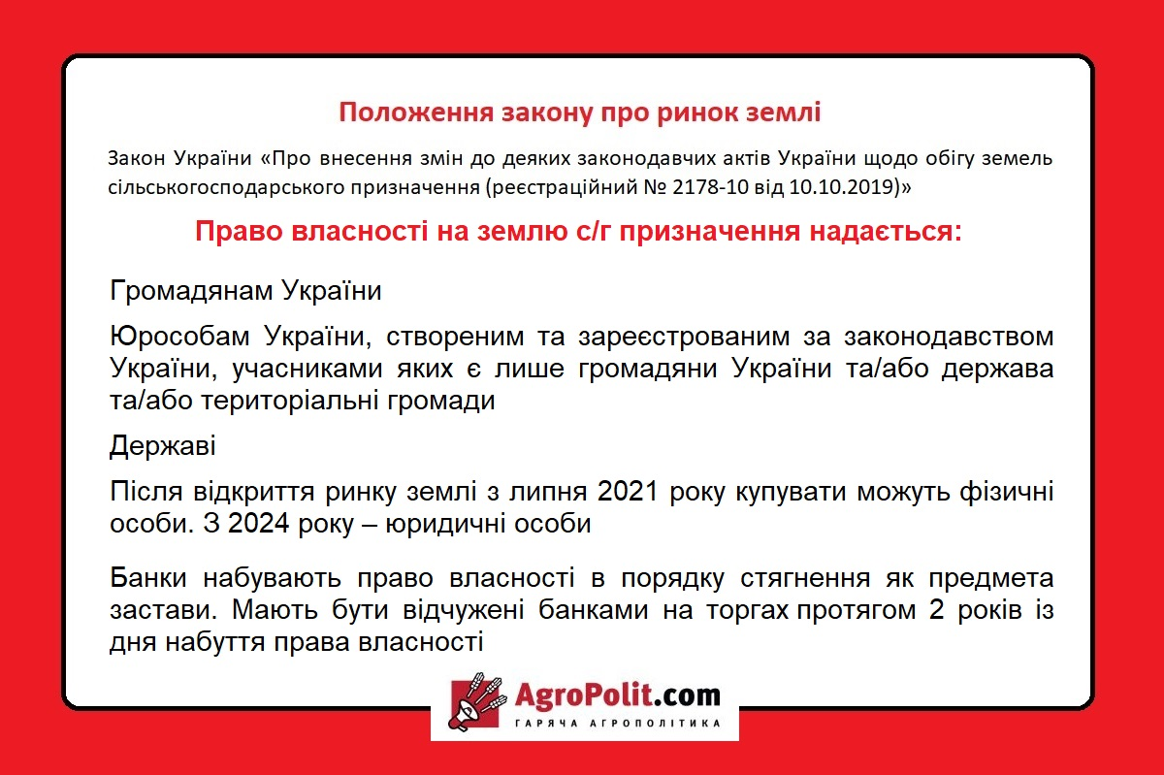

Slide 44
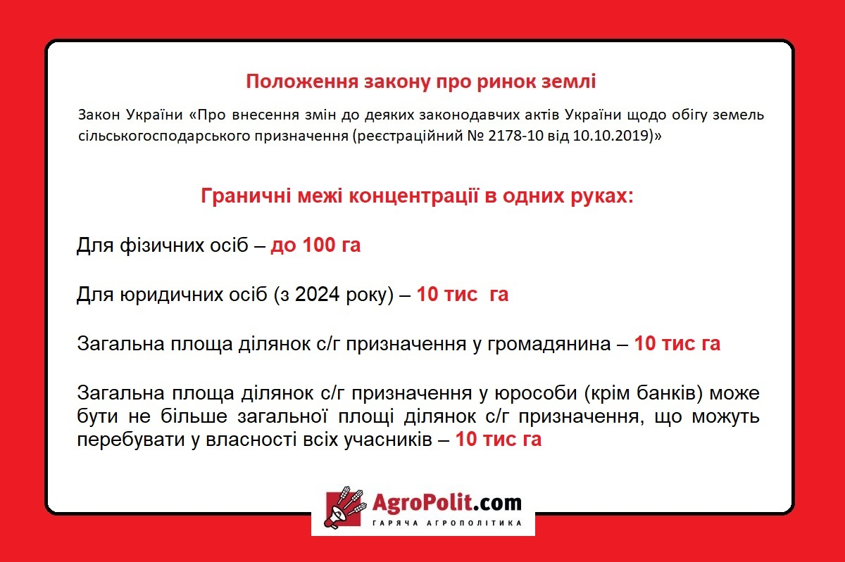

Slide 45
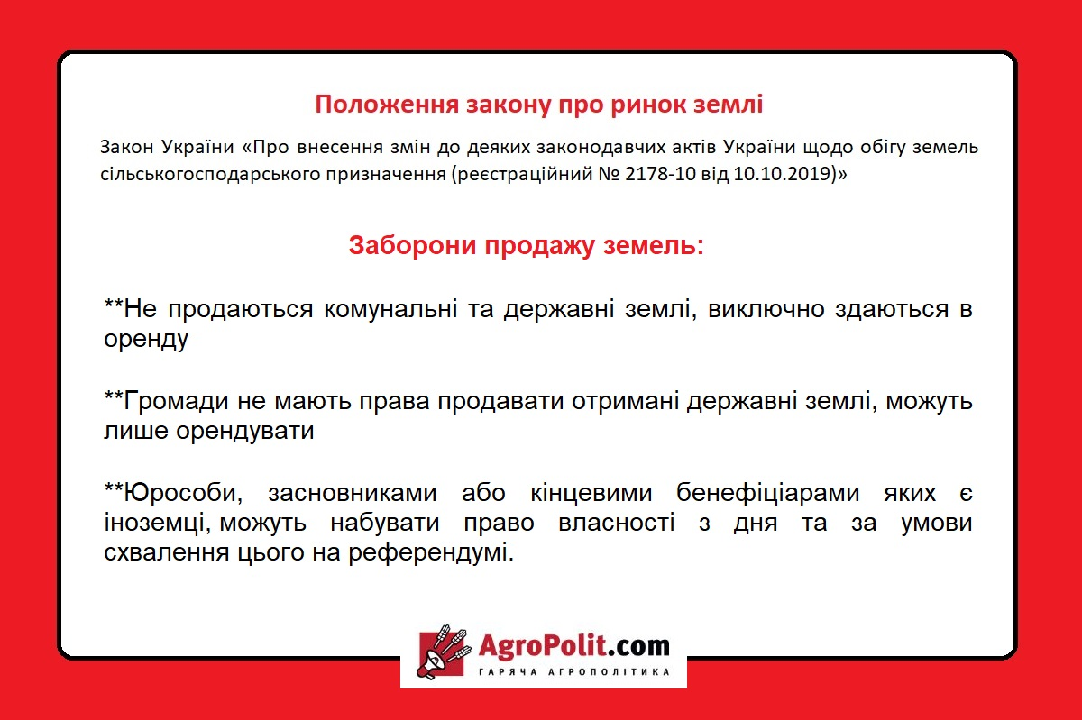

Slide 47
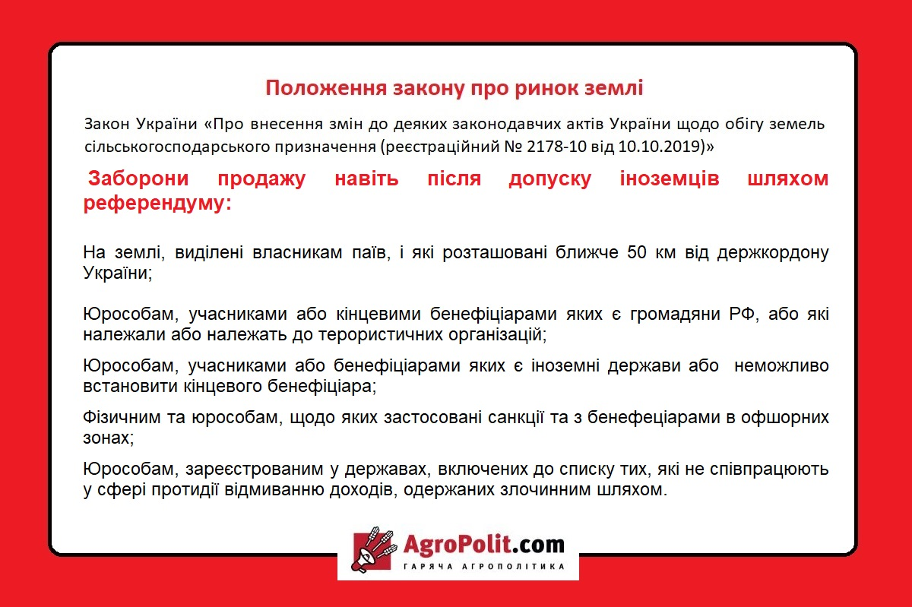

Slide 48
КАБІНЕТ МІНІСТРІВ УКРАЇНИ
ПОСТАНОВА
від 16 червня 2021 р. № 637
Київ
Про затвердження Порядку здійснення перевірки відповідності набувача або власника земельної ділянки сільськогосподарського призначення вимогам, визначеним статтею 130 Земельного кодексу України
Цей Порядок визначає процедуру проведення перевірки відповідності набувача або власника земельної ділянки сільськогосподарського призначення вимогам, визначеним статтею 130 Земельного кодексу України, з метою недопущення набуття права власності на земельні ділянки сільськогосподарського призначення фізичними та юридичними особами, яким відповідно до законодавства заборонено набувати таке право.

Slide 49
Нормативне забезпечення підготовки та проведення земельних аукціонів
Глава 21 ЗК. Продаж земельних ділянок або прав на них на конкурентних засадах.
Закон України від 18 лютого 2016 р. № 1012-VIII «Про внесення змін до Земельного кодексу України щодо проведення земельних торгів».
Закон України від 18 травня 2021 р. № 1444-IX «Про внесення змін до деяких законодавчих актів України щодо продажу земельних ділянок та набуття права користування ними через електронні аукціони».
Закон України від 27 липня 2023 р. № 3272-IX «Про внесення змін до деяких законодавчих актів України щодо підвищення ефективності використання земель сільськогосподарського призначення державної власності».
Закон України від 2 червня 2016 р. № 1404-VIII «Про виконавче провадження».
Закон України від 11 грудня 2003 р. № 1378-IV «Про оцінку земель».

Slide 50
Нормативне забезпечення підготовки та проведення земельних аукціонів
Закон України від 5 жовтня 2017 р. № 2155-VIII «Про електронні довірчі послуги».
Закон України від 28 квітня 2021 р. № 1423-IX «Про внесення змін до деяких законодавчих актів України щодо вдосконалення системи управління та дерегуляції у сфері земельних відносин».
Постанова Кабінету Міністрів України від 22 вересня 2021 р. № 1013 «Деякі питання підготовки до проведення та проведення земельних торгів для продажу земельних ділянок та набуття прав користування ними (оренди, суперфіцію, емфітевзису)».
!!!
Визначити акціонерне товариство “Прозорро.Продажі”, управління корпоративними правами щодо якого здійснює Міністерство економіки, - адміністратором електронної торгової системи.

Slide 51
Підстави припинення права власності на землю (гл. 22 ЗК України)
Залежать від волі власника
Внаслідок вчинення правопорушення
Не залежать від волі власника
При правомірній поведінці власника
Класифікація

Slide 52
Добровільні підстави припинення права приватної власності на землю (ст.87 ЗК):
добровільна відмова власника від права власності на земельну ділянку (ст. 141 ЗК);
відчуження земельної ділянки за рішенням власника.

Slide 53
Примусові підстави припинення права приватної власності на землю
при правомірній поведінці власника:
смерть власника земельної ділянки за відсутності спадкоємця;
відчуження земельної ділянки з мотивів суспільної необхідності (ст. 147 ЗК) та для суспільних потреб (ст.ст. 146, 150, 151 ЗК).
Закон України від 17 листопада 2009 р. «Про відчуження земельних ділянок, інших об'єктів нерухомого майна, що на них розміщені, які перебувають у приватній власності, для суспільних потреб чи з мотивів суспільної необхідності».

Slide 54
Закон України від 12 травня 2015 р. № 389-VIII
«Про правовий режим воєнного стану»
Стаття 8. Заходи правового режиму воєнного стану
4) примусово відчужувати майно, що перебуває у приватній або комунальній власності, зокрема об’єкти фонду захисних споруд цивільного захисту, вилучати майно державних підприємств, державних господарських об’єднань для потреб держави в умовах правового режиму воєнного стану в установленому законом порядку та видавати про це відповідні документи встановленого зразка;

Slide 55
Примусові підстави припинення права приватної власності на землю
при неправомірній поведінці власника:
звернення стягнення на земельну ділянку на вимогу кредитора по зобов’язанням власника;
невідчуження земельної ділянки іноземними особами та особами без громадянства у встановлений строк у випадках, визначених цим Кодексом (ст. 145 ЗК);
конфіскація за рішенням суду (ст. 148 ЗК).

Slide 56
Підстави припинення права комунальної власності на землю:
передача земельних ділянок до власності держави (ст. 117 ЗК);
відчуження на платних засадах;
безоплатна передача у приватну власність;
приватизація земельних ділянок, наданих у користування громадянам.

Slide 57
Підстави припинення права державної власності на землю:
передача земельних ділянок у власність територіальних громад (ст. 117 ЗК);
відчуження на платних засадах;
безоплатна передача у приватну власність;
приватизація земельних ділянок, наданих у користування громадянам.

Slide 58
Гарантії права власності на землю
Сукупність об'єктивних і суб'єктивних чинників, спрямованих на забезпечення практичної реалізації права власності на землю, усунення перешкод його повного та належного здійснення
1. Загальносоціальні (економічні, політичні, ідеологічні)
2. Юридичні (правові)

Slide 59
Юридичні гарантії права власності на землю
Сукупність юридичних засобів та механізмів, спрямованих на забезпечення практичної реалізації права власності на землю, усунення перешкод його повного та належного здійснення
1. Нормативно-правові
(матеріально-правові та
процесуально-правові)
2. Організаційно-правові

Slide 60
Групи гарантій права власності на землю
гарантії захисту прав на землю (гл. 23 ЗК – ст.ст. 152 – 155);
гарантії при відшкодуванні збитків власникам землі та землекористувачам (гл. 24 ЗК - ст.ст. 156 – 157);
гарантії при вирішенні земельних спорів (гл. 25 ЗК - ст.ст. 158 – 161)

Slide 61
Гарантії при відшкодуванні збитків власникам землі та землекористувачам
гл. 24 ЗК України (ст.ст. 156 – 157).
Закон України від 17 листопада 2009 р. «Про відчуження земельних ділянок, інших об'єктів нерухомого майна, що на них розміщені, які перебувають у приватній власності, для суспільних потреб чи з мотивів суспільної необхідності».
Постанова КМ України від 19 квітня 1993 р. № 284 «Про Порядок визначення та відшкодування збитків власникам землі та землекористувачам».
Постанова КМ України від 25 липня 2007 р. № 963 «Про затвердження Методики визначення розміру шкоди, заподіяної внаслідок самовільного зайняття земельних ділянок, використання земельних ділянок не за цільовим призначенням, псування земель, порушення режиму, нормативів і правил їх використання».
Наказ Міністерства охорони навколишнього природного середовища та ядерної безпеки України від 27.10.1997 № 171 «Про затвердження Методики визначення розмірів шкоди, зумовленої забрудненням і засміченням земельних ресурсів через порушення природоохоронного законодавства».

Slide 62
ЗАКОН УКРАЇНИ
від 3 жовтня 2017 р. № 2147-VIII
Про внесення змін до Господарського процесуального кодексу України, Цивільного процесуального кодексу України, Кодексу адміністративного судочинства України та інших законодавчих актів
(Відомості Верховної Ради (ВВР), 2017, № 48, ст.436)

Slide 63
Ст. 20 ГПК України.
Справи, що відносяться до юрисдикції господарських судів
1. Господарські суди розглядають справи у спорах, що виникають у зв’язку із здійсненням господарської діяльності (крім справ, передбачених частиною другою цієї статті), та інші справи у визначених законом випадках, зокрема:
6) справи у спорах щодо права власності чи іншого речового права на майно (рухоме та нерухоме, в тому числі землю), реєстрації або обліку прав на майно, яке (права на яке) є предметом спору, визнання недійсними актів, що порушують такі права, крім спорів, стороною яких є фізична особа, яка не є підприємцем, та спорів щодо вилучення майна для суспільних потреб чи з мотивів суспільної необхідності, а також справи у спорах щодо майна, що є предметом забезпечення виконання зобов’язання, сторонами якого є юридичні особи та (або) фізичні особи – підприємці.

Slide 64
Ст. 19 ЦПК України.
Справи, що відносяться до юрисдикції загальних судів
Суди розглядають у порядку цивільного судочинства справи, що виникають з цивільних, земельних, трудових, сімейних, житлових та інших правовідносин, крім справ, розгляд яких здійснюється в порядку іншого судочинства.
Суди розглядають у порядку цивільного судочинства також вимоги щодо реєстрації майна та майнових прав, інших реєстраційних дій, якщо такі вимоги є похідними від спору щодо такого майна або майнових прав, якщо цей спір підлягає розгляду в місцевому загальному суді і переданий на його розгляд з такими вимогами.

Slide 65
Ст. 12 КАС України.
Форми адміністративного судочинства.
1. Адміністративне судочинство здійснюється за правилами, передбаченими цим Кодексом, у порядку позовного провадження (загального або спрощеного).
4. Виключно за правилами загального позовного провадження розглядаються справи у спорах:
3) про примусове відчуження земельної ділянки, інших об’єктів нерухомого майна, що на ній розміщені, з мотивів суспільної необхідності.
Стаття 267 КАС України.
Особливості провадження у справах за адміністративними позовами про примусове відчуження земельної ділянки, інших об’єктів нерухомого майна, що на ній розміщені, з мотивів суспільної необхідності.

